Slide 1
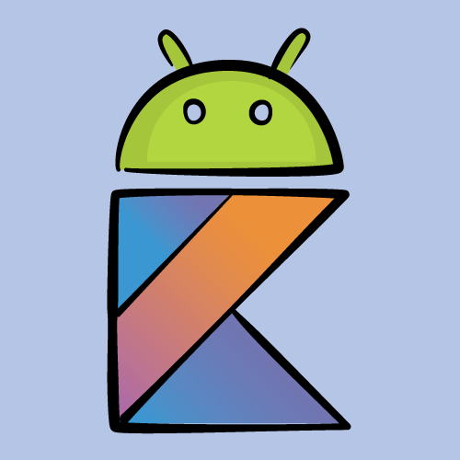
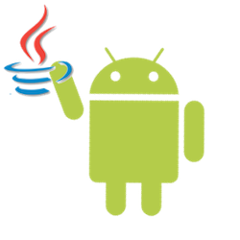
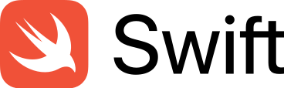
Lenguajes de programación
DANIEL RODRÍGUEZ FERNÁNDEZ
2DAM
2022/2023

Slide 2
Contenidos:
Introducción
Swift
Java
Kotlin
IDE’s

Slide 3
Introducción
Es el conjunto de instrucciones a través del cual los humanos interactúan con las computadoras. Un lenguaje de programación nos permite comunicarnos con las computadoras a través de algoritmos e instrucciones escritas en una sintaxis que la computadora entiende e interpreta en lenguaje de máquina.
Los lenguajes de programación permiten a las computadoras procesar de forma rápida y eficientemente grandes y complejas cantidades de información. Por ejemplo, si a una persona se le da una lista de números aleatorios que van de uno a diez mil y se le pide que los coloque en orden ascendente, es probable que tome una cantidad considerable de tiempo e incluya algunos errores, mientras que si le das la misma instrucción a una computadora utilizando un lenguaje de programación, podrás obtener la respuesta en unos cuantos segundos y sin errores.
Existen docenas de lenguajes de programación utilizados en la industria hoy en día. Algunos lenguajes de programación populares incluyen C++, C#, Visual Basic, Go, Ruby, JavaScript, Java, Kotlin y Python, por mencionar algunos. Cuando piensas en un lenguaje de programación, tal como en la analogía que hicimos antes, puedes compararlo con los lenguajes que utilizamos para comunicarnos porque comparten muchas características similares.

Slide 4
¿Qué es Swift?
Swift es un lenguaje de programación multiparadigma creado por Apple enfocado en el desarrollo de aplicaciones para iOS y macOS.

Slide 5
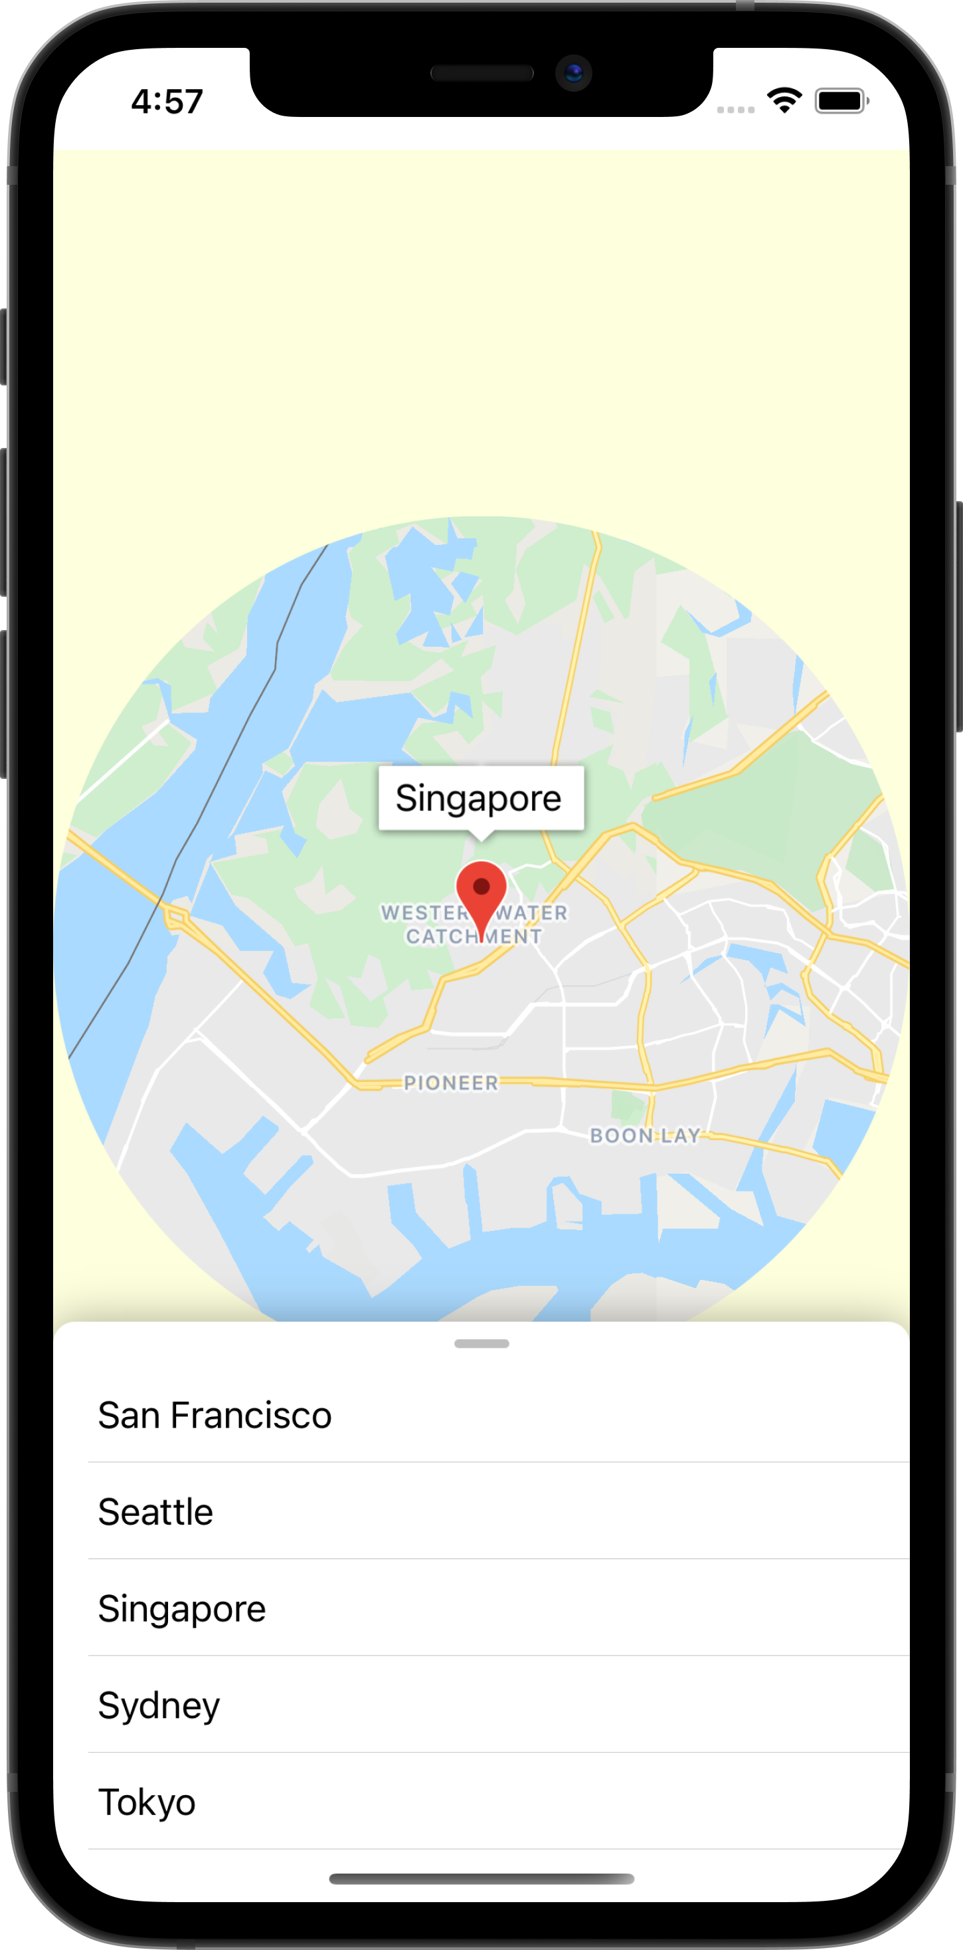
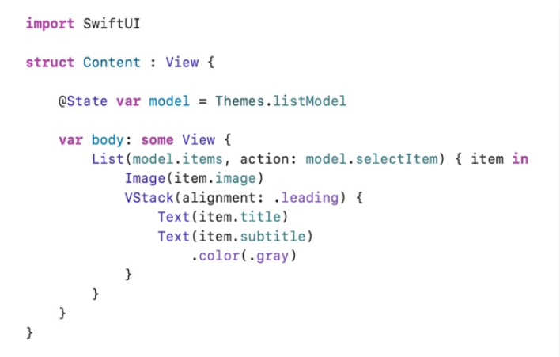

Slide 6
¿Qué es Java?
Java es un lenguaje de programación y una plataforma informática que fue comercializada por primera vez en 1995 por Sun Microsystems. Hay muchas aplicaciones y sitios web que no funcionarán, probablemente, a menos que tengan Java instalado, y cada día se crean más. Java es rápido, seguro y fiable.

Slide 7
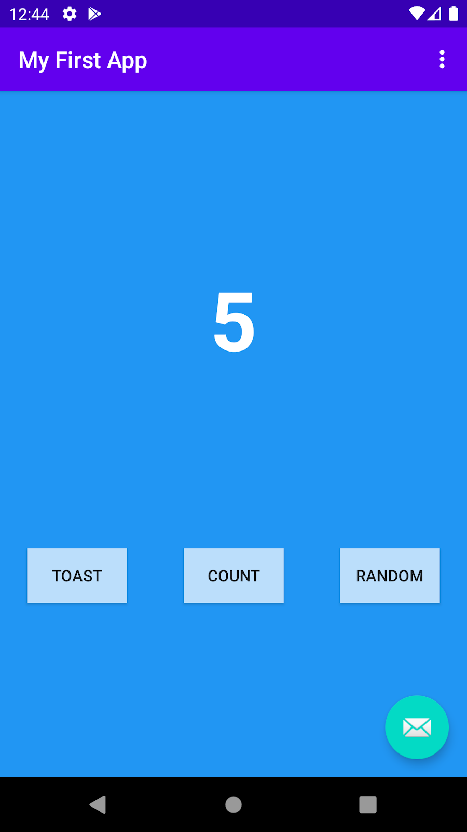
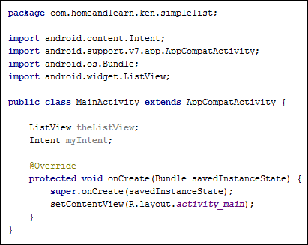

Slide 8
¿Qué es Kotlin?
Kotlin es un lenguaje de programación de código abierto creado por JetBrains que se ha popularizado gracias a que se puede utilizar para programar aplicaciones Android.

Slide 9
¿Cuándo se creo Kotlin?
Se creó en 2011 cuando JetBrains desveló que estaba trabajando en un lenguaje nuevo.

Slide 10
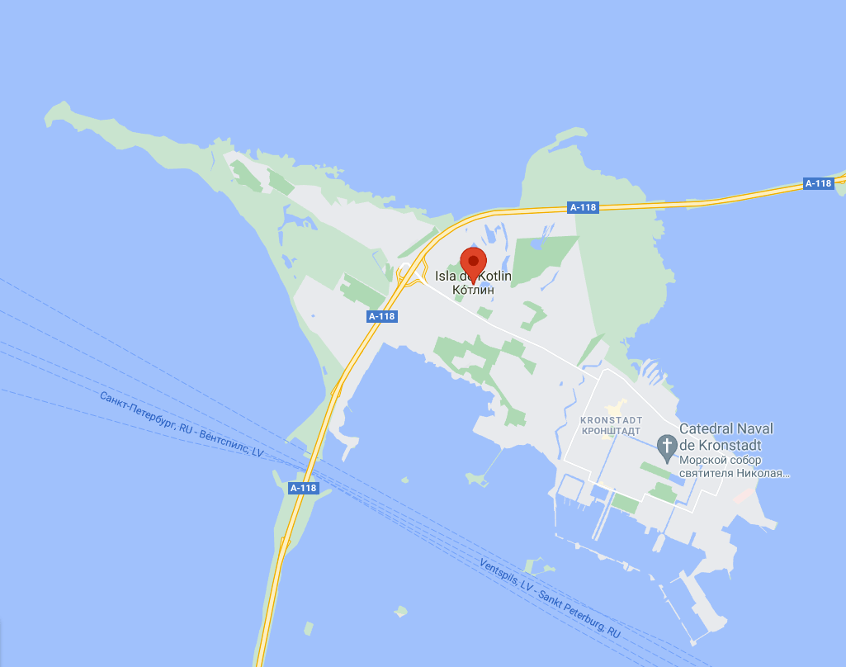
¿De donde viene el nombre de Kotlin?
Resulta que Kotlin fue creado en las oficinas de San Petersburgo de JetBrains, en Rusia, y desde la ventana se puede ver una isla que tiene este nombre.

Slide 11
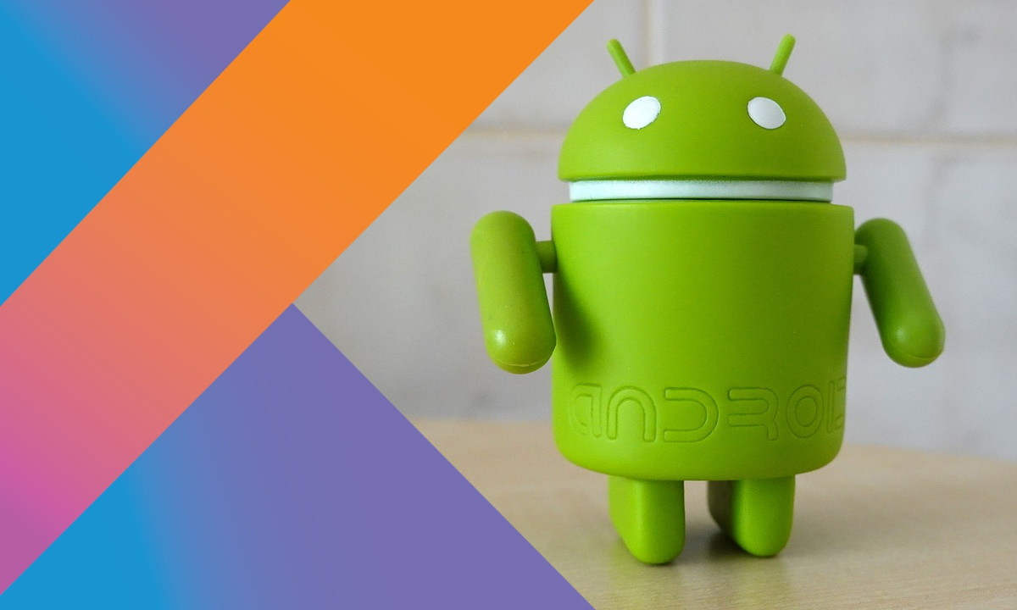
¿Por qué surge Kotlin?
Necesitaban un lenguaje que pudiera usarse con toda la base de código que ya tenían (que era Java), pero que a su vez les diera toda la potencia de un lenguaje moderno.
El único lenguaje que encontraron con estas características era Scala, pero se habían encontrado con muchos problemas con los tiempos de compilación: Scala era muy lento.
En 2012 deciden liberar el código fuente para convertirlo en código abierto y que cualquier pudiera participar en su creación.

Slide 12
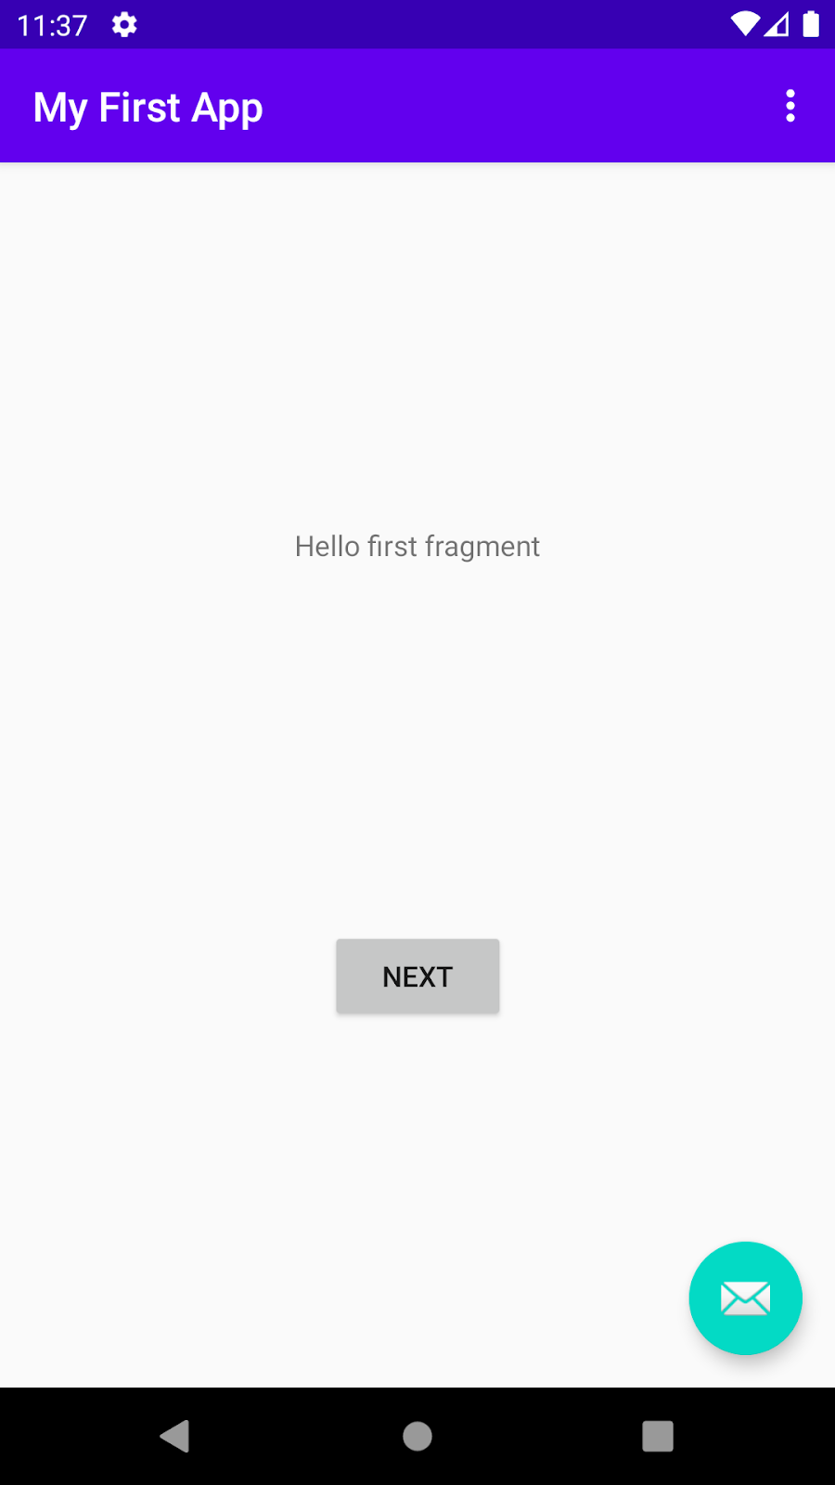
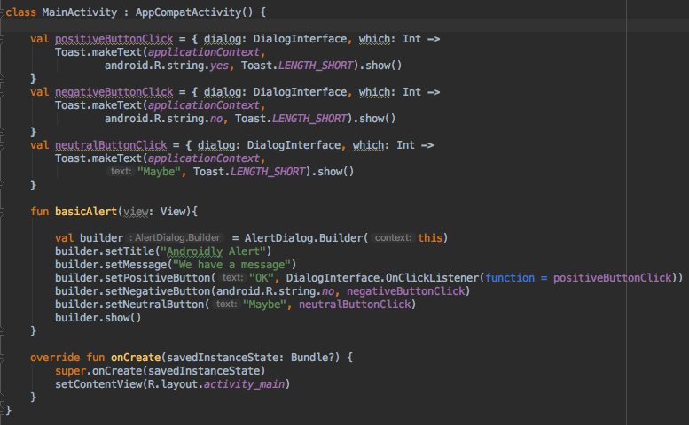

Slide 13
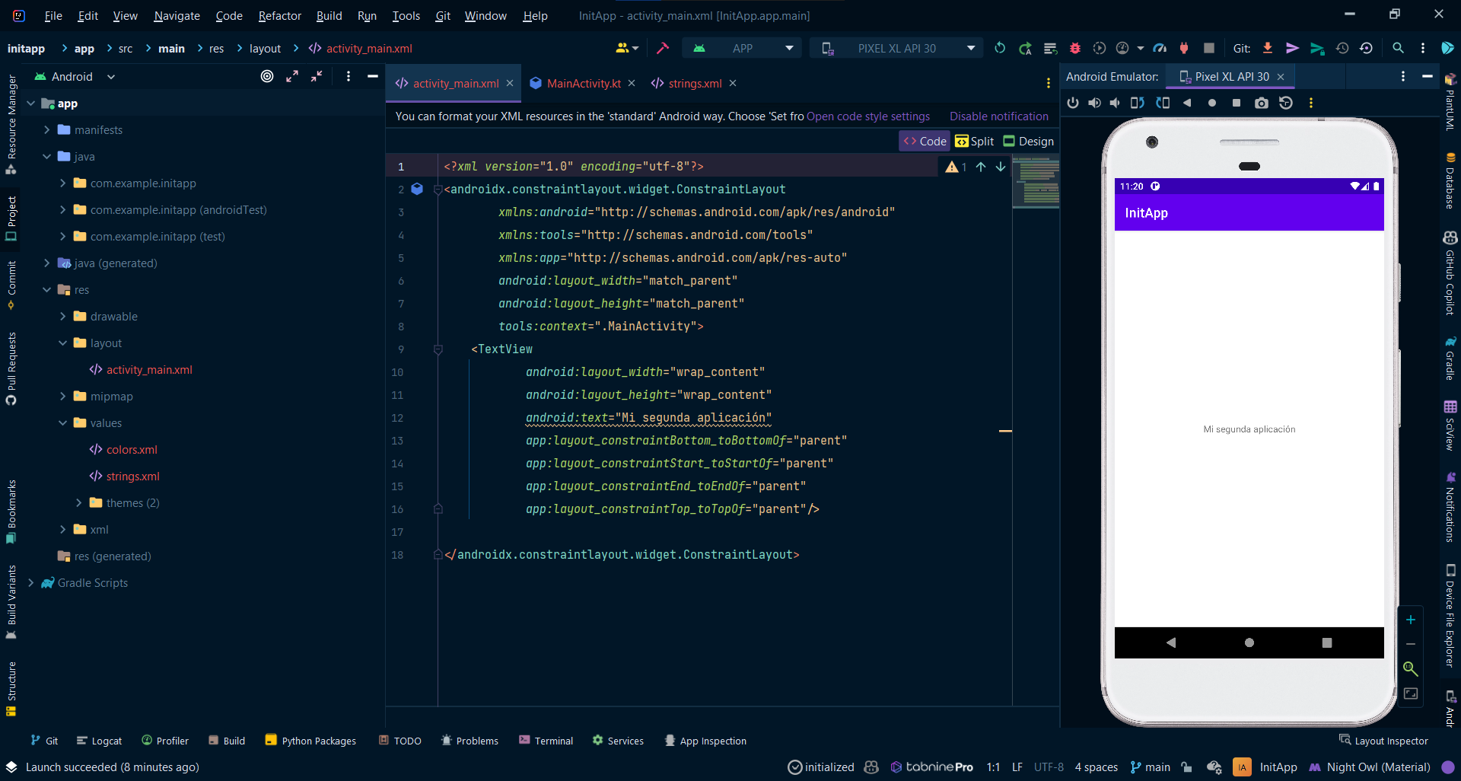

IDE’S Kotlin en Android - IntelliJ

Slide 14
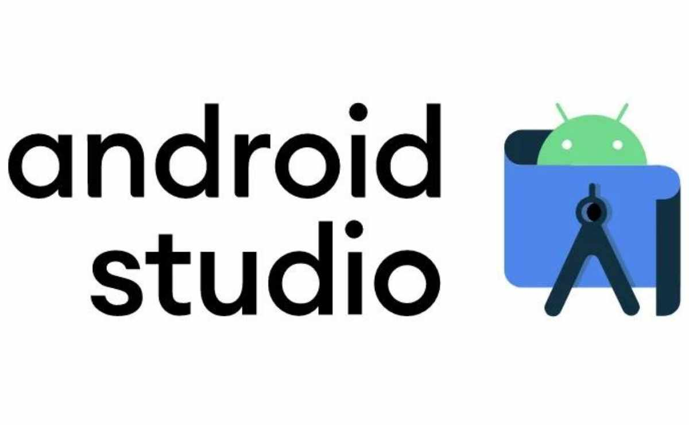
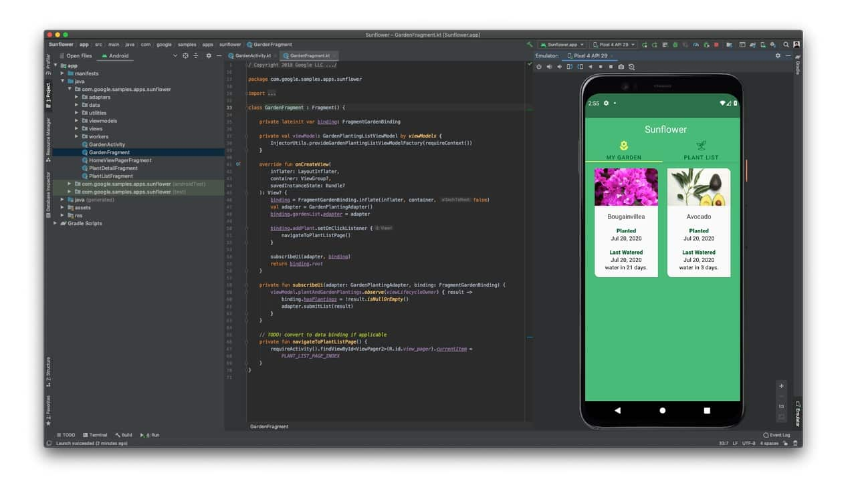
IDE’S Kotlin en Android – Android Studio

Slide 15
¡GRACIAS!
DANIEL RODRÍGUEZ FERNÁNDEZ
2DAM
16/09/2022

